Slide 1

Rada ds. przeciwdziałania przemocy domowej
Podsumowanie prac Rady (2022-2025)

Slide 3
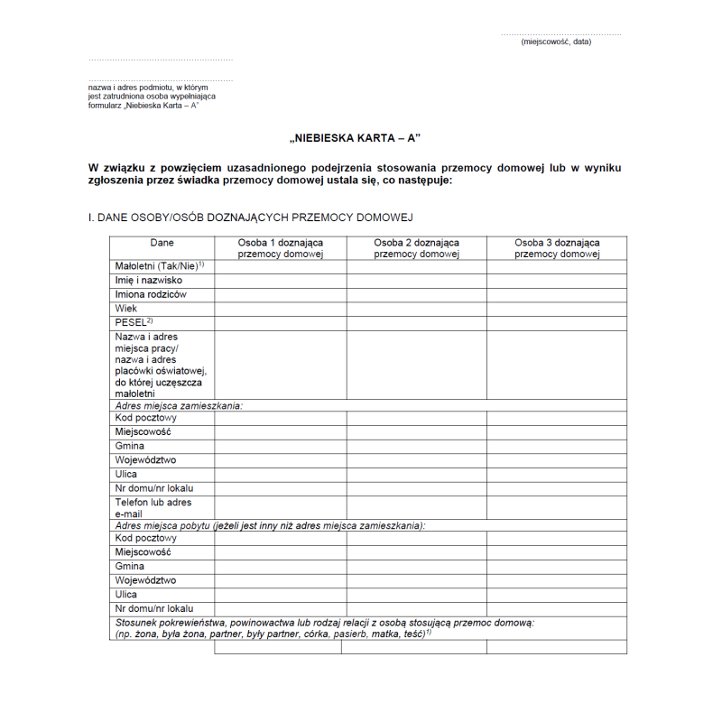
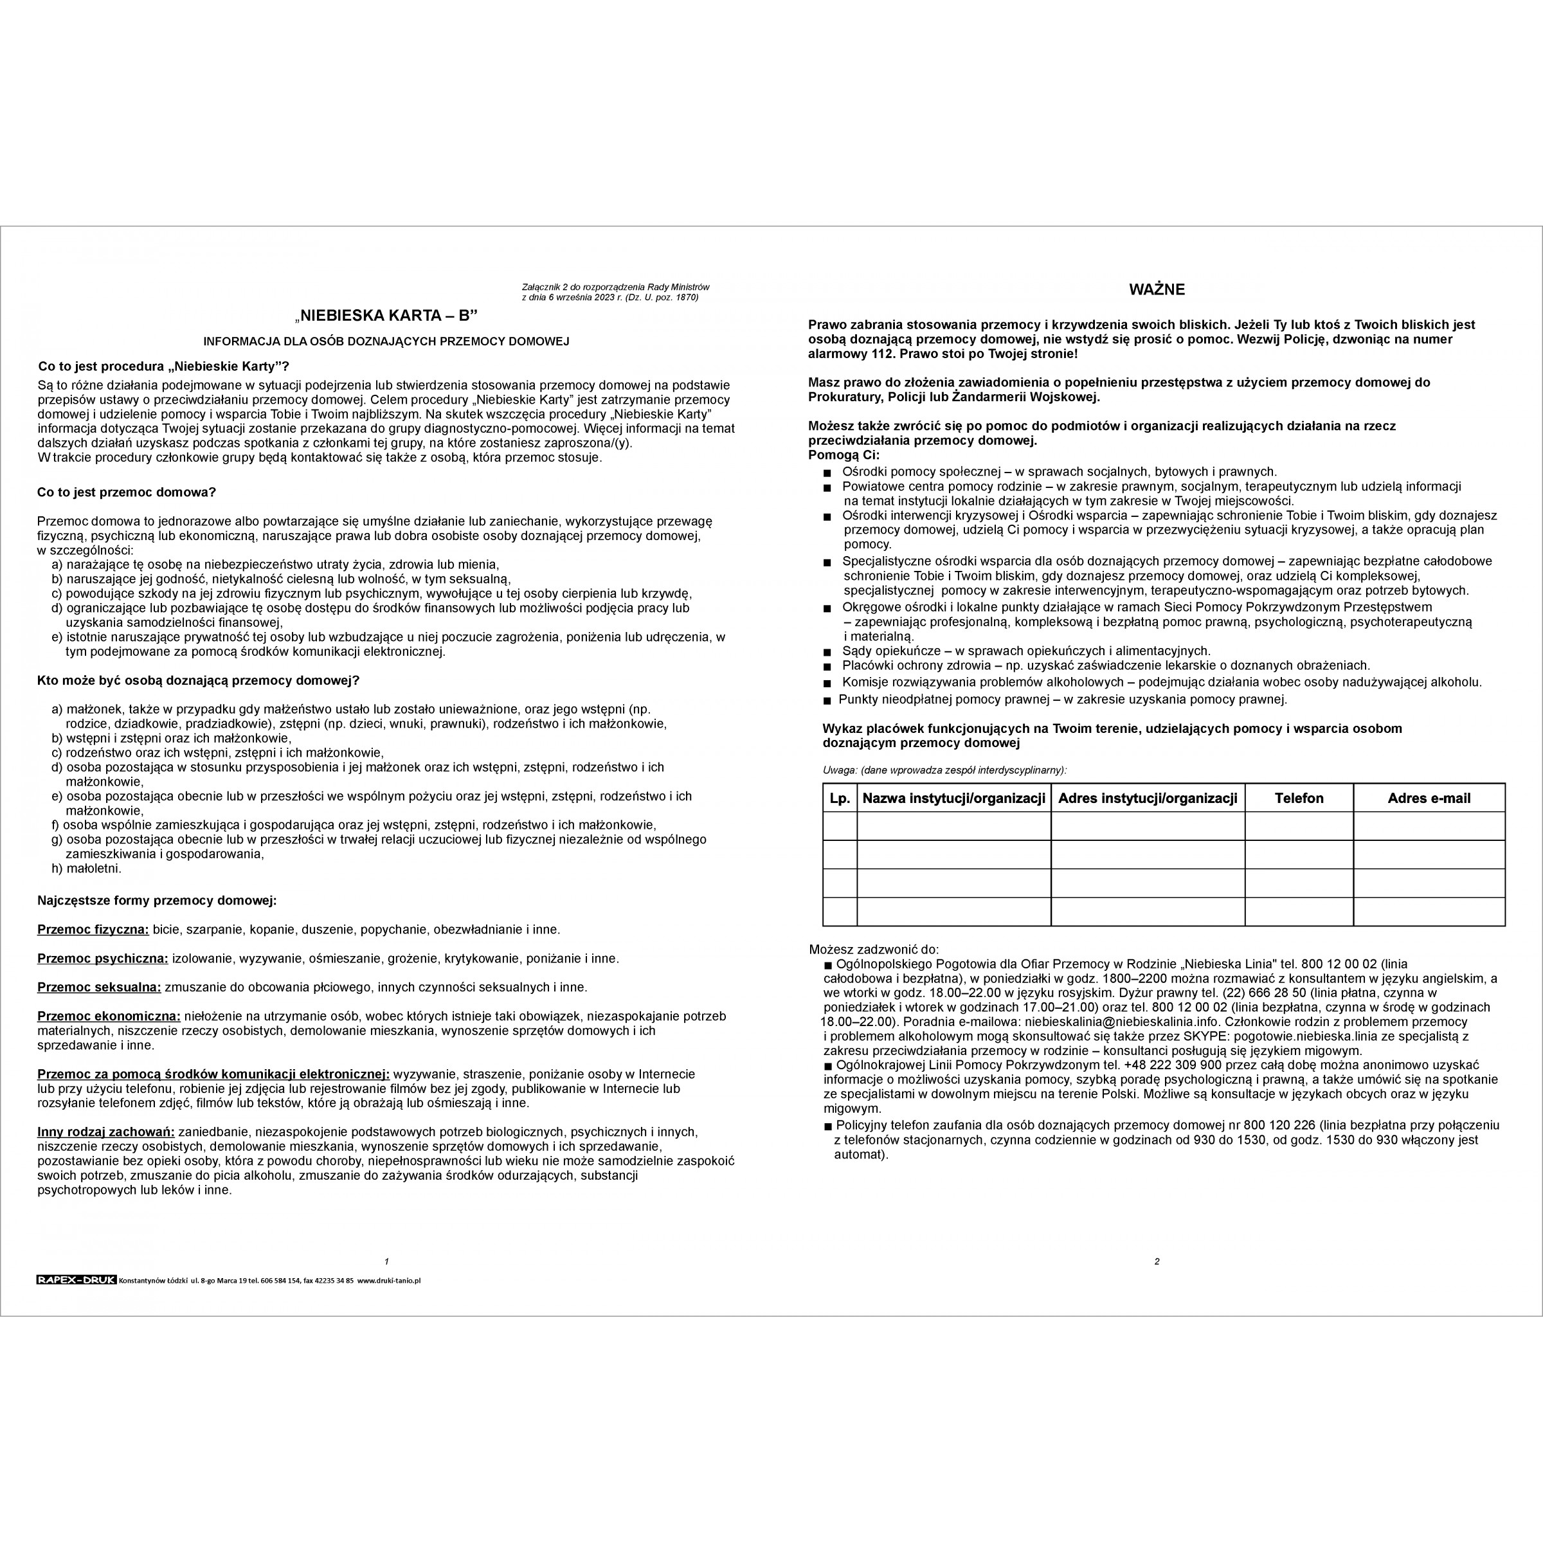
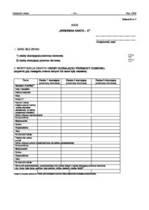
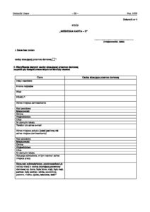
Prace Rady 2022-2025
Prace nad projektem rozporządzenia Rady Ministrów w sprawie procedury „Niebieskie Karty” oraz wzorów formularzy „Niebieska Karta”

Slide 4
Prace Rady 2022-2025
- Program potwierdzania kwalifikacji osób pracujących w obszarze przeciwdziałania przemocy w rodzinie w tym w szczególności rodzin
z problemem uzależnień z dnia 23.08.2022 r.
Program potwierdzania kwalifikacji osób pracujących w obszarze przeciwdziałania przemocy domowej w tym w szczególności rodzin
z problemem uzależnień z dnia 28.08.2023 r.
Kryteria oceny rozmowy z klientem;
Formularz zgłoszeniowy;
Oświadczenie.

Slide 5
Prace Rady 2022-2025
Pytania egzaminacyjne
2022 r. 215 pytań
2023 r. 225 pytań
2024 r. 216 pytań
Casusy (7-13)
Spis aktów prawnych
Spis lektur

Slide 6
EGZAMINY 2022-2025
Liczba osób przystępujących do egzaminu
2022 r. - 11 osób
2023 r. - 21 osób
2024 r. - 25 osób
Łącznie: 57 osób
Liczba osób, które zdały egzamin i otrzymały Certyfikat Specjalisty, w tym z wyróżnieniem
2022 r. – 9 osób zdało egzamin w tym 4 z wyróżnieniem
2023 r. - 21 osób zdało egzamin w tym 13 osób z wyróżnieniem
2024 r. – 24 osoby zdały egzamin w tym 20 osób z wyróżnieniem
Łącznie: 54 osoby w tym 37 osób z wyróżnieniem
Liczba osób, które nie zdały egzaminu
2022 r. – 2 osoby
2023 r. – nie dotyczy
2024 r. - nie dotyczy
Łącznie: 2 osoby

Slide 7
W latach 2022-2025 odbyło się 15 posiedzeń.

